Slide 1













Slide 2






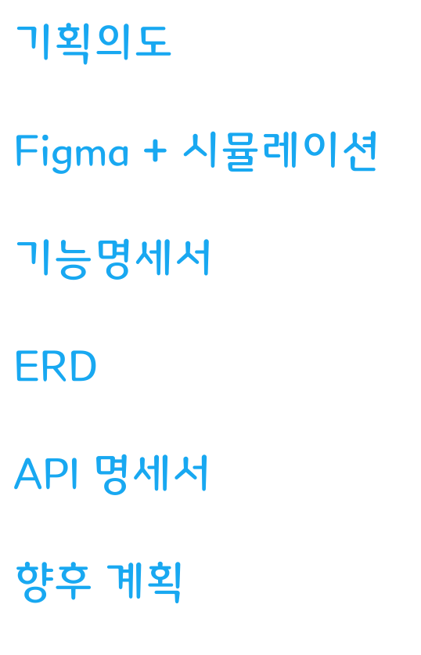






Slide 3




Slide 4


Slide 5






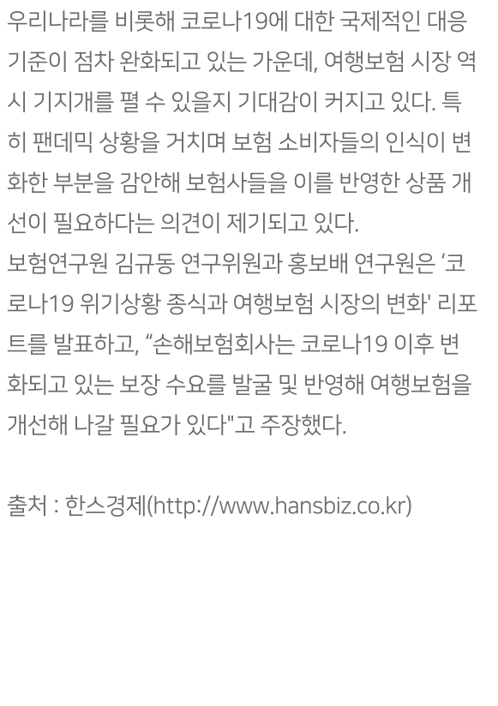


Slide 6


Slide 7











Slide 8


Slide 9
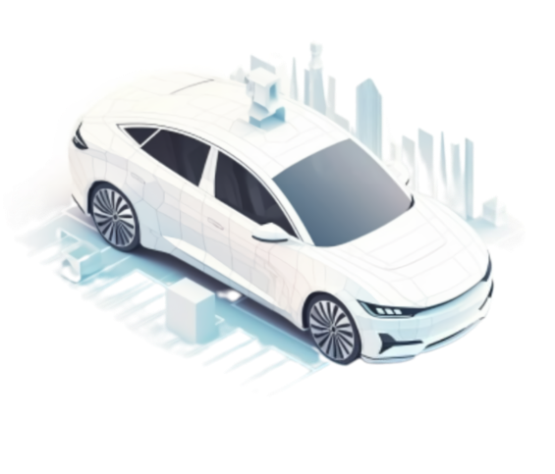
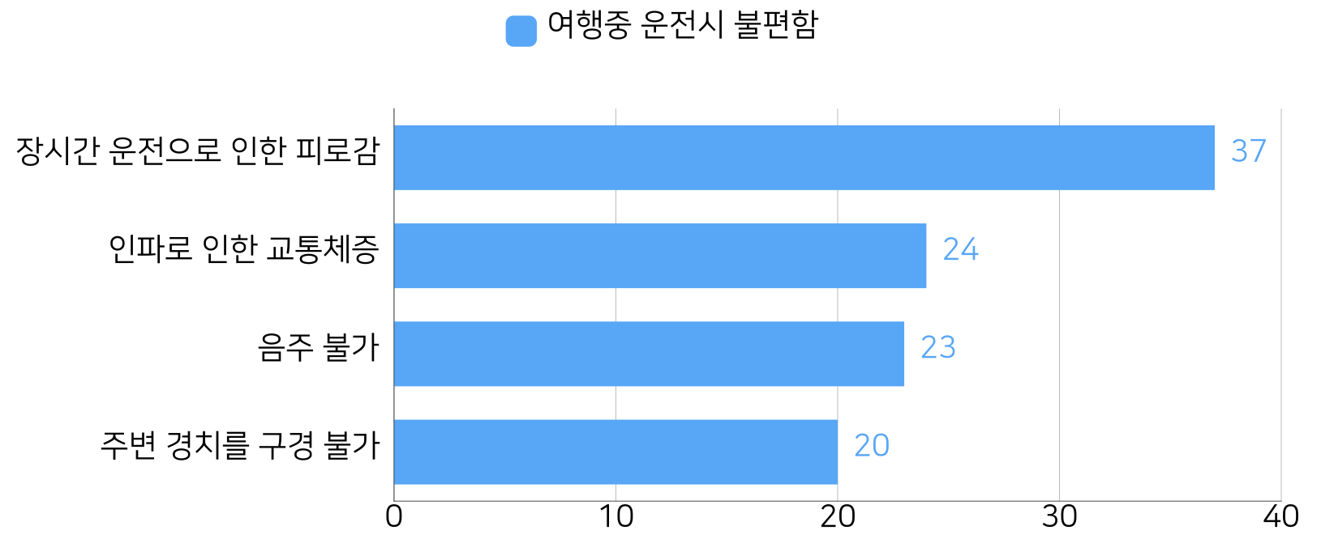
자체 설문조사 결과 (49명 참여)

Slide 10

자체 설문조사 결과 (49명 참여)

Slide 11


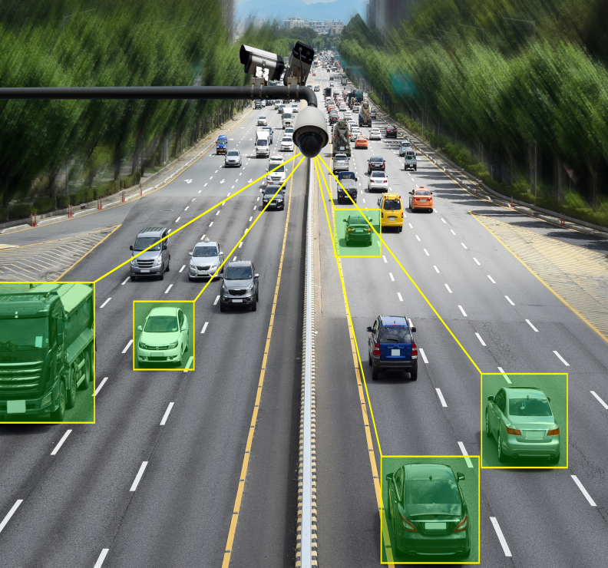
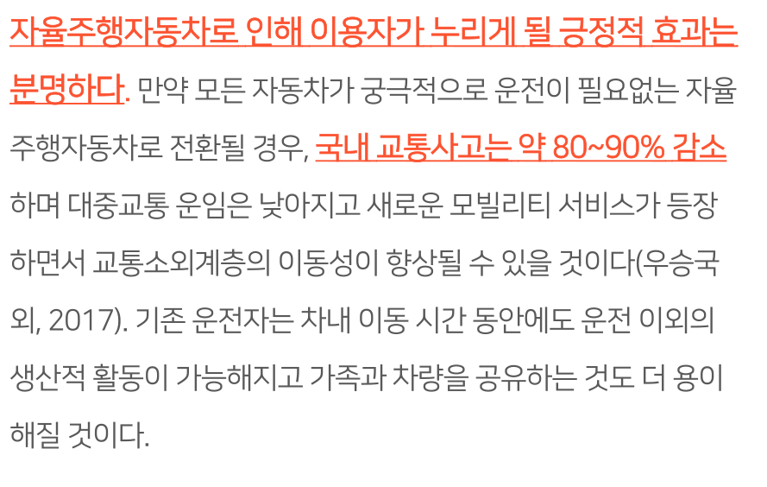


Slide 12
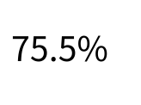
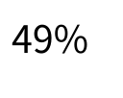
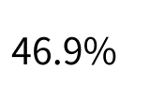
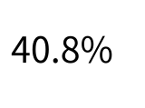
자체 설문조사 결과 (49명 참여)

Slide 13







Slide 14










Slide 15




단계
명칭
기능
운전자 개입률
현황
Lv. 0
비자동화
비상 상황 단순 경고
100%
상용화
Lv. 1
운전자 보조
차선 보조, 차간거리 유지
90%
Lv. 2
부분 자동화
스마트 크루즈 컨트롤
80%
Lv. 3
조건부 자율주행
특정 상황 자율주행
50%
상용화
예정
Lv. 4
고도 자율주행
대부분 상황 자율주행
20%
연구중
Lv. 5
완전 자율주행
모든 상황 자율주행
0%

Slide 16

정밀도로 지도 필요

Slide 17
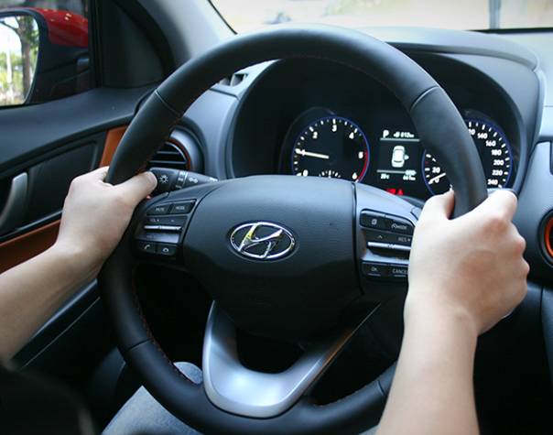
이론상
무면허자, 미성년자,음주자도 탑승가능

Slide 18
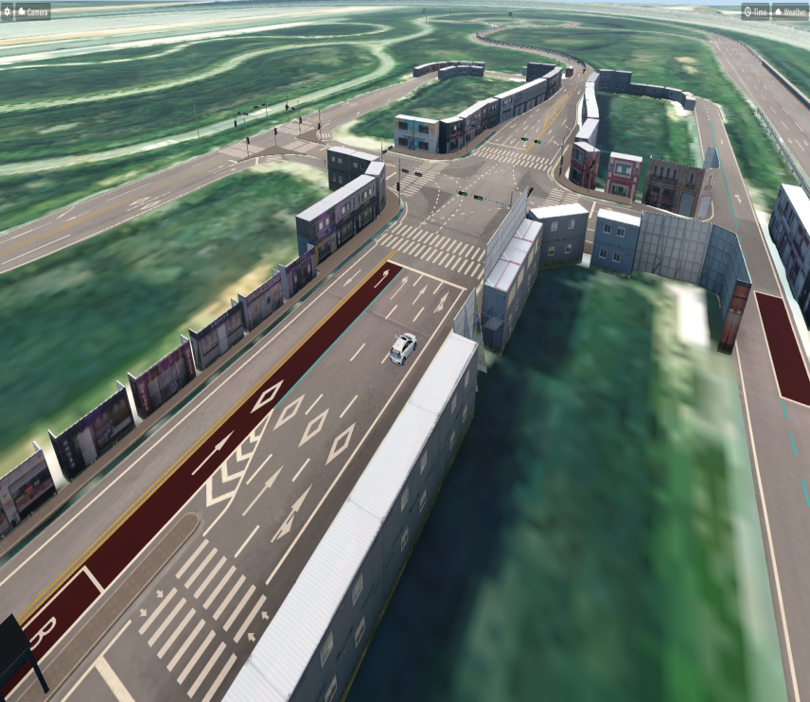
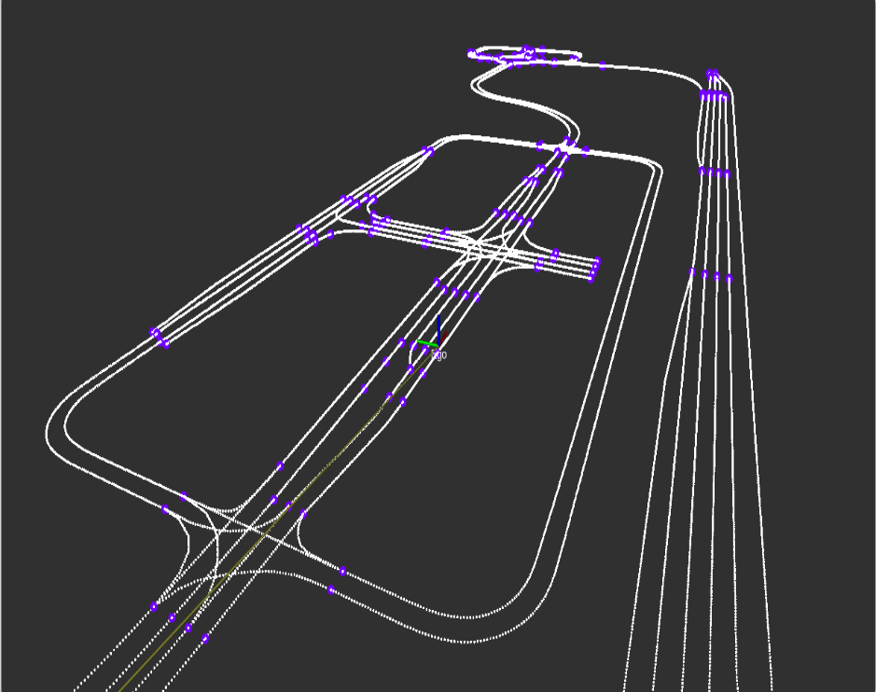

Slide 19



Slide 20


Slide 21
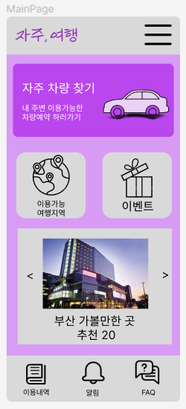
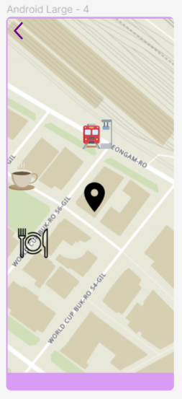
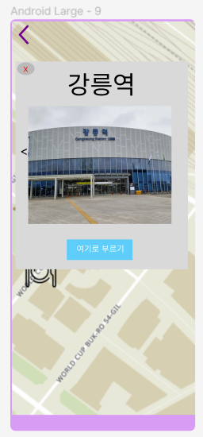

Slide 22
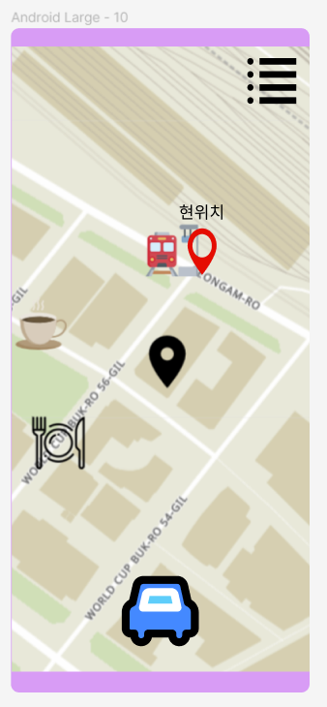
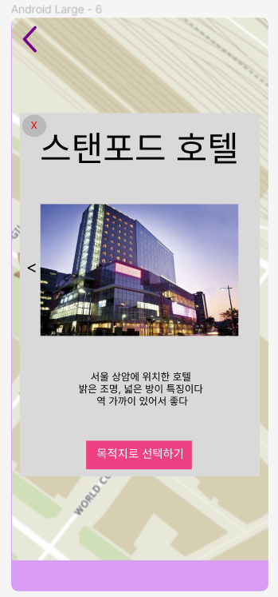
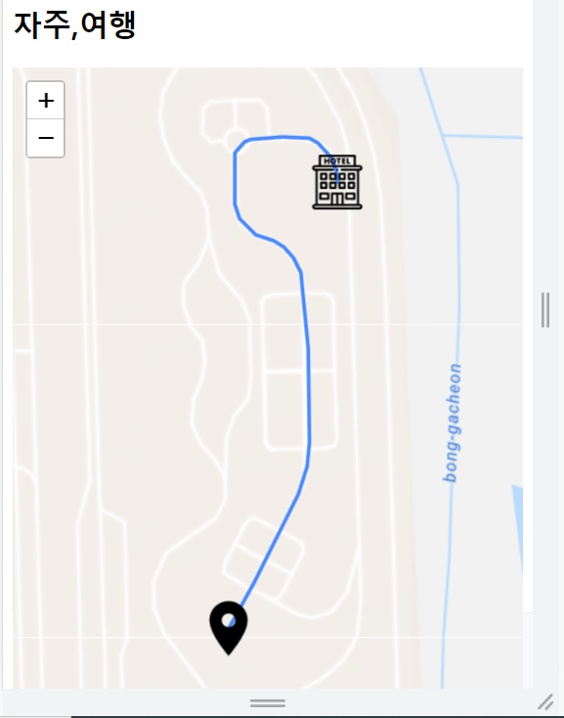

Slide 23
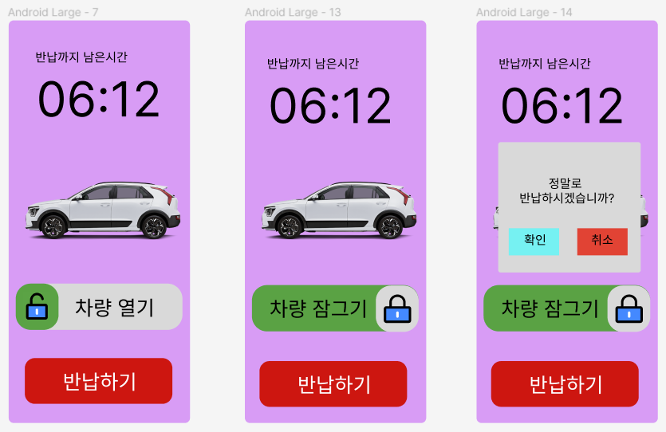

Slide 24


Slide 25
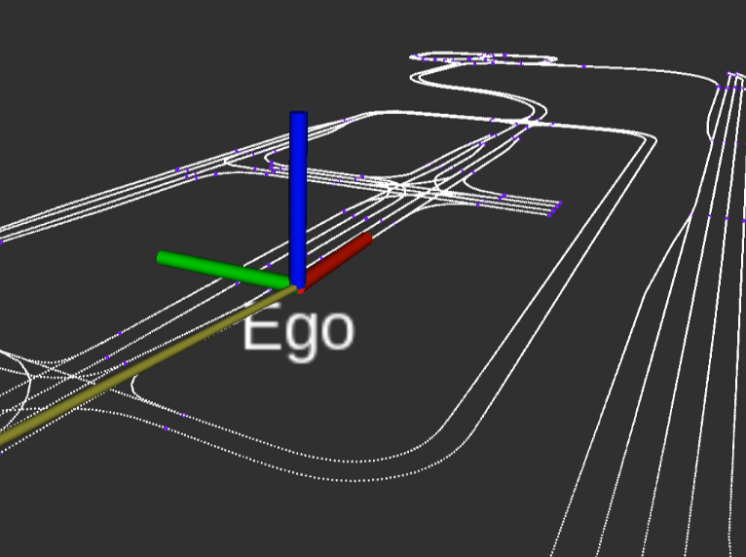
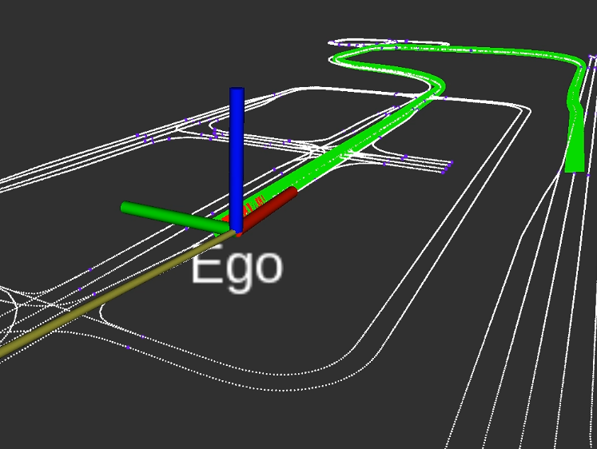


Slide 26
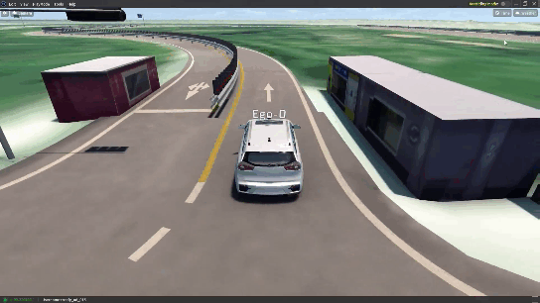

Slide 27
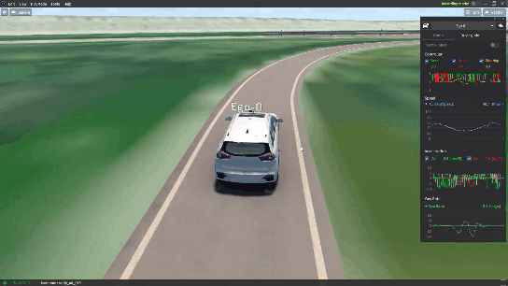

Slide 28


Slide 29
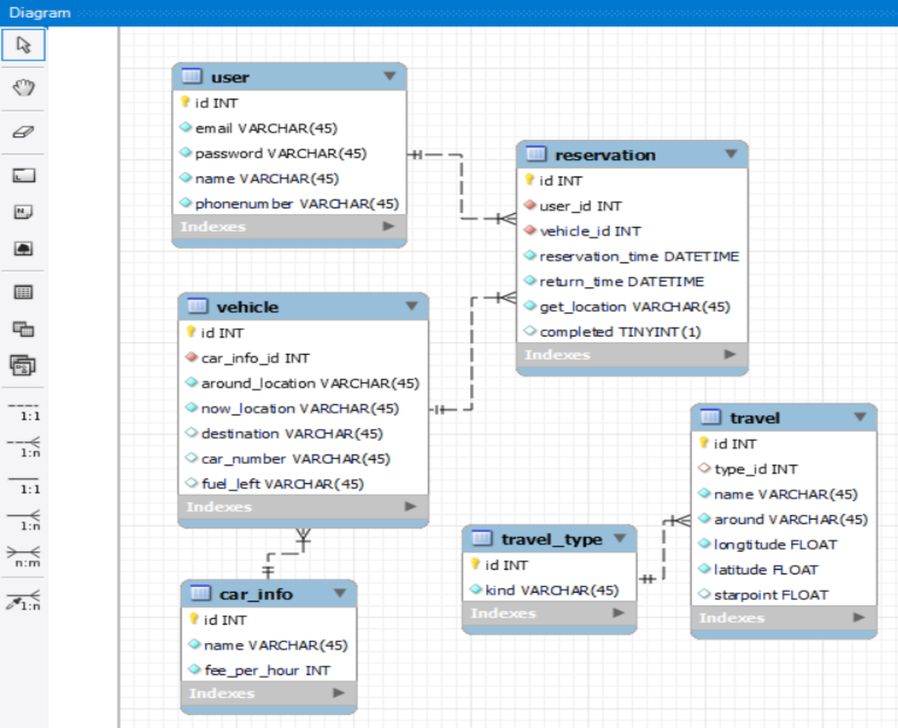


Slide 30


Slide 31
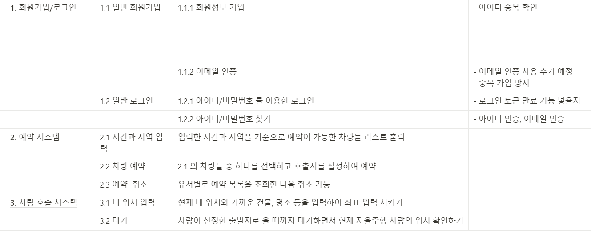


Slide 32
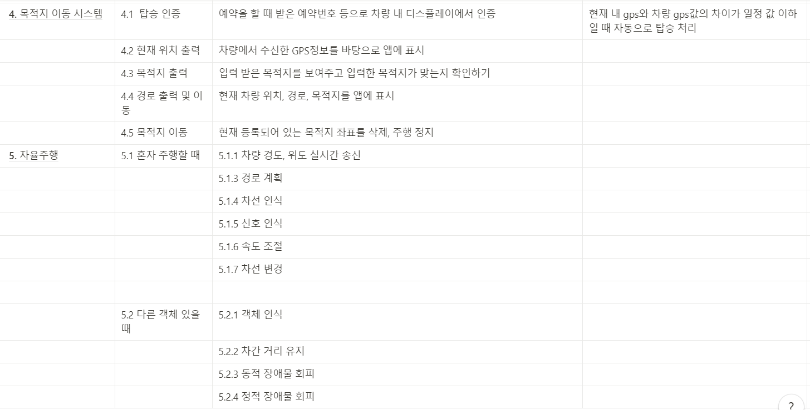

Slide 33


Slide 34
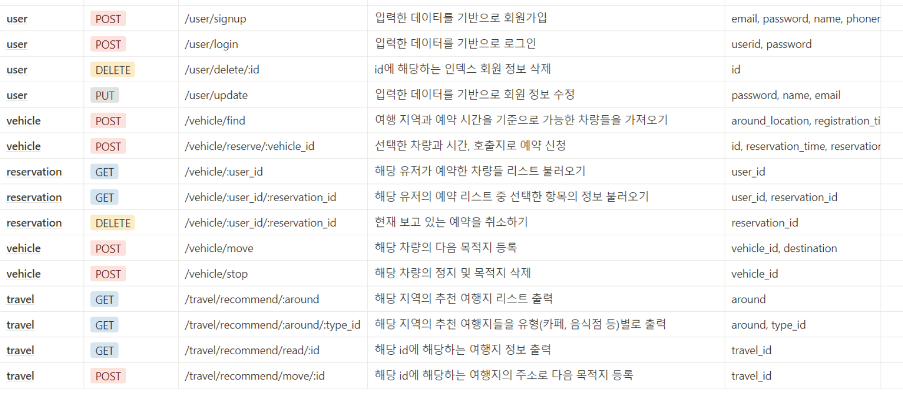


Slide 35


Slide 36
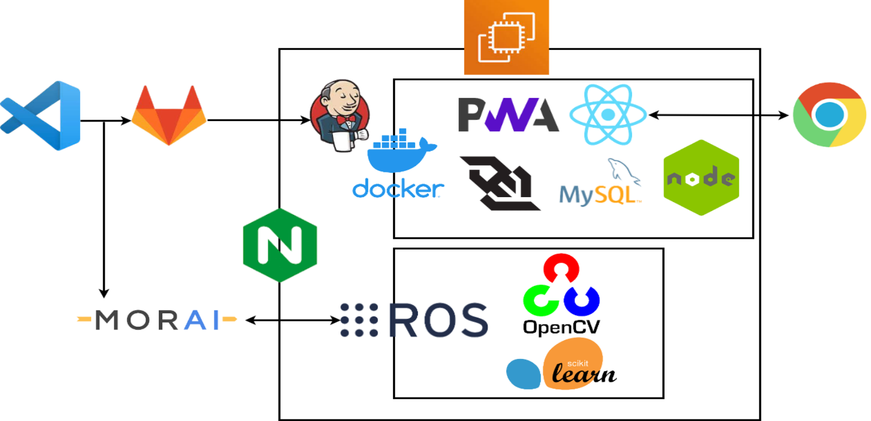

Slide 37


Slide 38


도로에 있는 모든 데이터를 외우고 있는 상태의 주행
센서를 통해 즉각적인 상황을 인지하고 그에 맞게 대처해서 주행

Slide 39

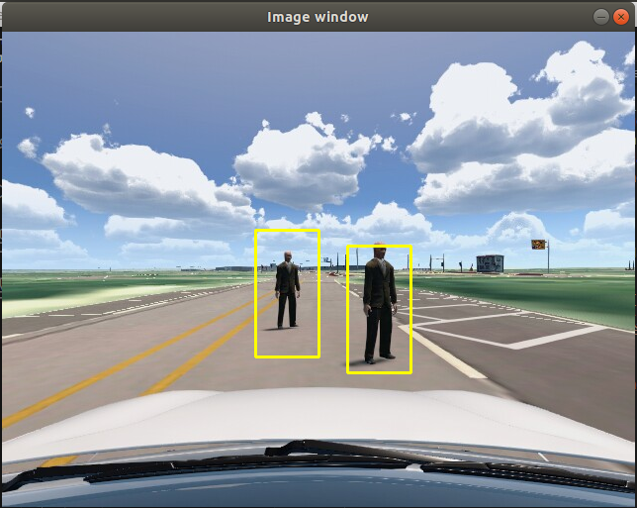
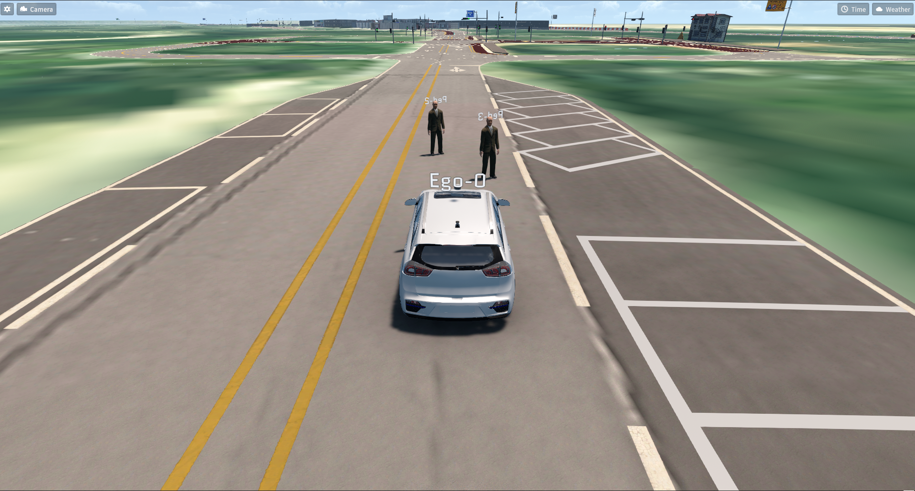

Slide 40

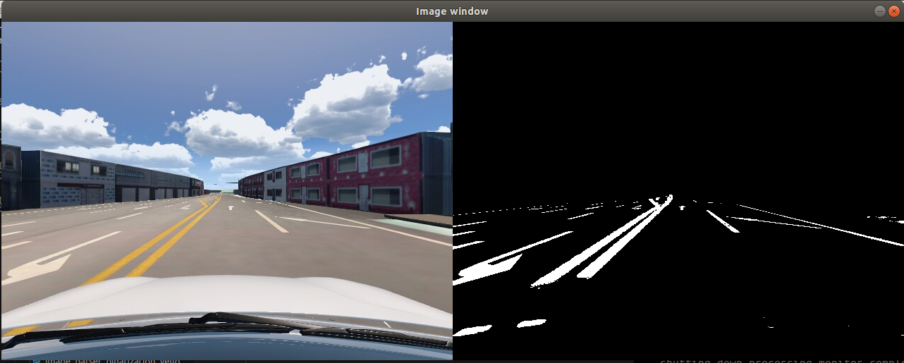

Slide 41

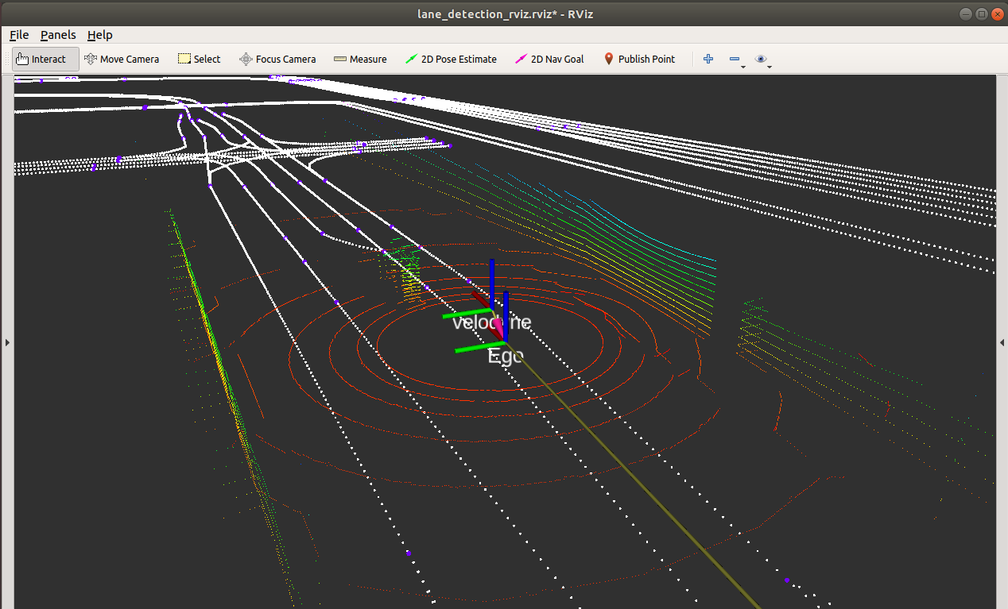

Slide 42

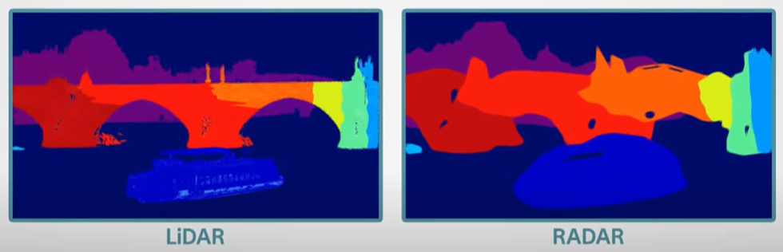

Slide 43

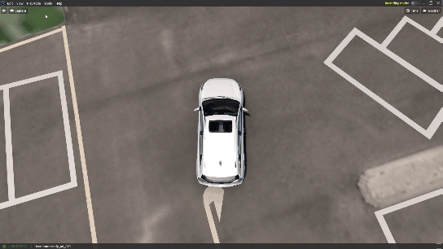

Slide 44

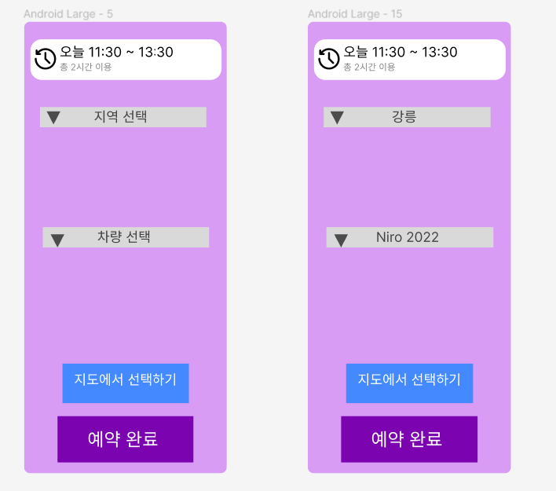

Slide 45


Slide 46



